Slide 1



英国
名校与名城
探访项目
Britain
全方位浸入式体验
近距离接触八大名校
适合年龄：
10-14周岁、15-17周岁

Slide 2




你将体验怎样的
游学生活？
名校体验:
英伦八大学府参访
参访英国G5院校(剑桥大学、牛津大学、伦敦帝国理工学院、伦敦大学学院、伦敦政治经济学院)以及爱丁堡大学、格拉斯哥大学、曼彻斯特大学，走进大学校园，体验大学生活，感受学术氛围，聆听学长分享上岸经验。
剑桥大学
UNIVERSITY OF CAMBRIDGE
作为英语世界中第二古老的大学，在800多年的历史中，剑桥大学里涌现出牛顿、达尔文、培根、凯恩斯等一批引领时代的学者。
牛津大学
UNIVERSITY OF OXFORD
牛津大学是英语世界的古老大学，也是世界上现存第二古老的高等教育机构于2025年QS排名中位列第三。
伦敦帝国理工学院
IMPERIAL COLLEGE LONDON
英国教育界素有三足鼎立说法，文科牛津、理科剑桥，而工程当属帝国理工学院。在2025年QS排名中位列第二。

Slide 3
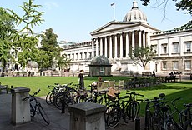
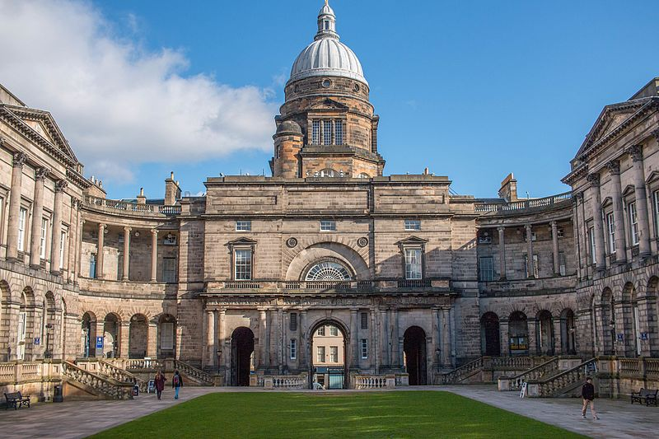
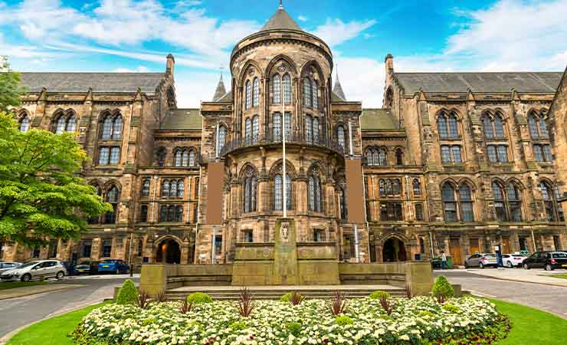


名校体验:
英伦八大学府参访
伦敦大学学院
UNIVERSITY COLLEGE LONDON
伦敦大学学院(UCL)在2025年QS排名中位列第九，历史上诞生了33名诺贝尔奖得主。
爱丁堡大学
UNIVERSITY OF EDINBURGH
爱丁堡大学是英语国家中第六古老的大学，在 2025 年 QS 世界大学排名中名列第二十七位。
格拉斯哥大学
UNIVERSITY OF GLASGOW
格拉斯哥大学始建于1451年，是苏格兰第四古老的大学。经济学之父亚当斯密、工业革命之父詹姆斯·瓦特、中国近代地质学之父丁文江均为校友。
曼彻斯特大学
UNIVERSITY OF MANCHESTER
曼彻斯特大学现任及过往教职员工和学生中，有25位曾获得诺贝尔奖。在2025年QS世界大学排名中名列第三十四位。
伦敦政治经济学院
LONDON SCHOOL OF ECONOMICS AND POLITICAL SCIENCE
伦敦政治经济学院(LSE)创立于1895
年，教学和科研主要集中在社会学、政
治学、经济科学领域。

Slide 4
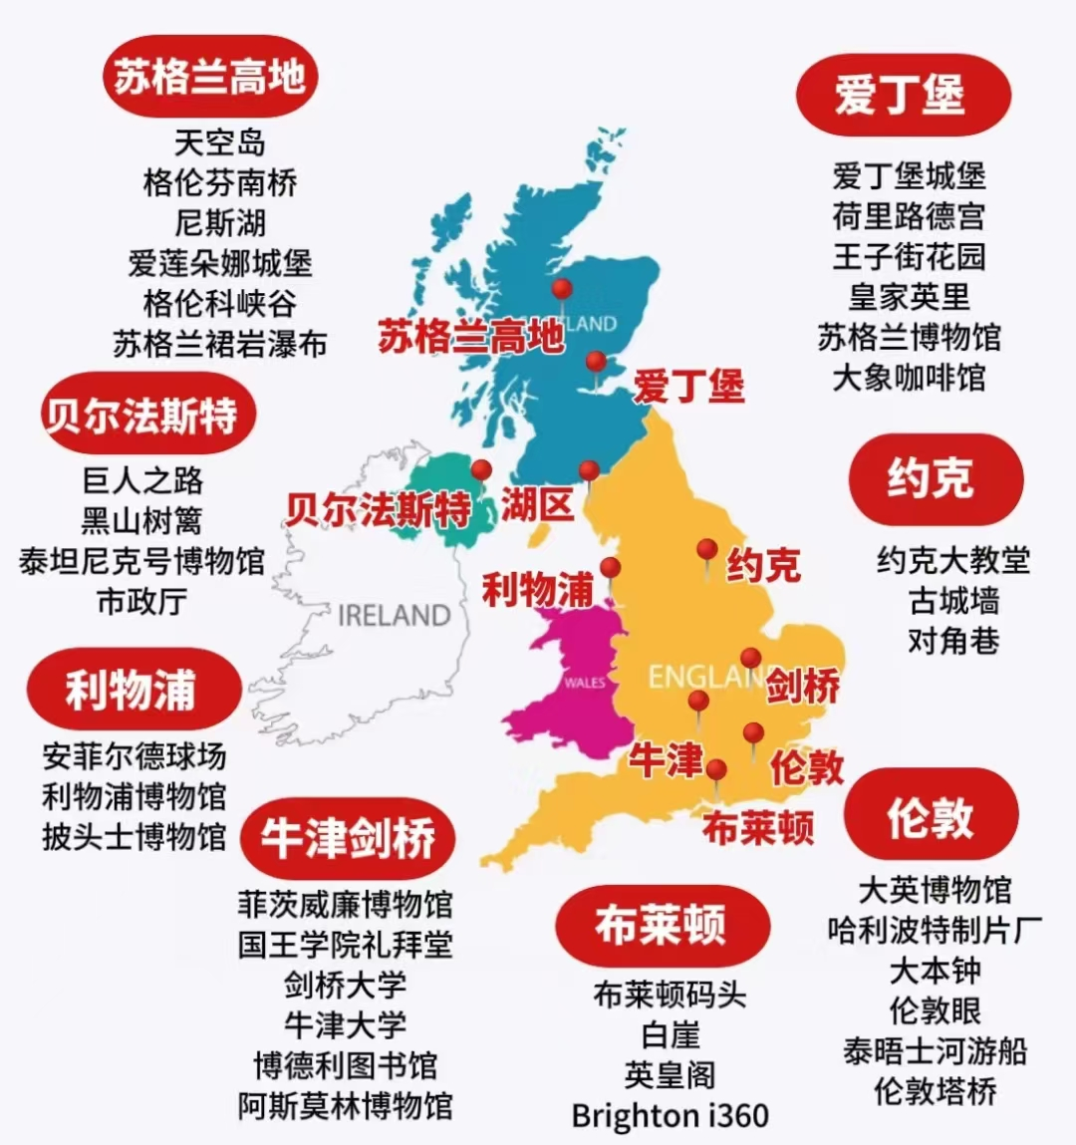


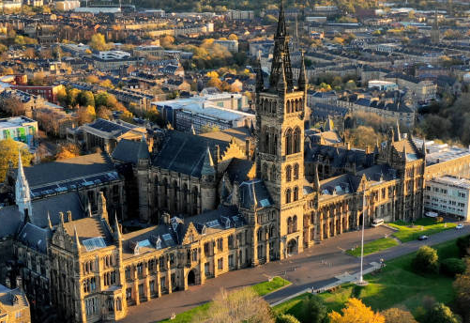




人文讲堂:
见证当地南北文化
一次游学，穿越南北两地七大城市，游览名胜古迹，走进各大博物馆，感受当地人文历史，
曼彻斯特
格拉斯哥
伦敦
爱丁堡
剑桥
牛津

Slide 5



项目亮点
01
深度游访八大院校
深度体验当地八所大学，树立长远目标，提升规划意识。
02
南北文化全景体验
游学南北两地，七大城市，感知与体验多元文化。
03
求学职场同步规划
学术体验+法律金融行业洞察，全面体验未来求学及行业现状。
04
异国生活模拟体验
体验当地日常，模拟海外求学生活，提升海外独立生活能力。

Slide 6

游学日程
Day1 开启英国游学之旅
乘坐国际航班从国内出发，抵达英国，休息调整时差
Day2 伦敦city walk
游览大本钟、白金汉宫等伦敦地标建筑
参观伦敦金融城，了解金融行业的历史和发展
Day3 G5大学巡礼
参访帝国理工学院
Day4 G5大学巡礼
参访伦敦政治经济学院(LSE)
Day5 行走中的课堂
【大英博物馆】探秘百年馆藏，了解世界文明
参访伦敦大学学院(UCL)
Day6 G5大学巡礼
参观剑桥大学城
Day7 约克-爱丁堡
参观约克大教堂(入内)，打卡哈利波特“对角巷”取景地肉铺街

Slide 7
游学日程
Day8 【爱丁堡city walk】
参观爱丁堡大学校园
Day9 爱丁堡-格拉斯哥
探秘苏格兰历史,了解媒体格局，创作传媒作品
Day10 格拉斯哥-曼彻斯特
参观格拉斯哥大学校园
Day11 曼彻斯特
参观曼彻斯特大学校园,聆听曼大留学生分享生活日常
Day12 曼彻斯特-牛津
参访牛津大学
Day13 伦敦-中国
乘坐国际航班
Day14 中国
顺利抵达祖国，回到温暖的家。

Slide 8


招生要求
开团时间：（每周四出发）
2025年7月10日至7月24日
2025年7月17日至7月31日
2025年7月24日至8月7日
2025年7月31日至8月14日
2025年8月7日至8月21日
2025年8月14日至8月28日
招生人数：
15人/团
招生对象：
10-14，15-17周岁
行程天数：
14天

Slide 9

价格明细
行程费用
58,800元
早鸟价：56,800元（截止时间为2025年3月）
费用包含
签证费、往返国际机票费(不确保所有航班为直飞)、保险费、在境外行程中统一安排的吃、住、行，课程，参访费用及司机向导小费。
费用不含
护照费、个人消费、通讯费、学生从各地到出发地的交通费、学生前往签证中心采集指纹/面签相关食宿交通费，以及一切由于个人原因引起的行程计划外费用(包括但不限于洗衣费、通讯费、收费电视节目;个人伤病医疗费、往返医院产生的交通费;寻回个人遗失物品所产生的相关费用、因个人疏忽导致的酒店/学校等公共场所设施设备损坏的赔偿费用

Slide 10
安全保障
行前说明会
举办线上营前说明会
认识领队和熟悉行程建营群(家长群+学生群)
整理好学生出行的行李和生活物资
了解游学目的地的生活习惯，提前准备英文
自我介绍
按时到达机场集合地点，带好必须物品
出行前准备
境外用车管控
境外行程中，安排统一交通大巴车接送学生，境外司机要求5年内无任何交通事故
实时营群通知
每日定时家长营群实时更新学生游学实景
家长可以实时跟学生保持24H联系
境外饮食安全
游学地当地美食，搭配中餐交叉安排营养美味
针对学生忌口、过敏情况提前报备防护
酒店标准
携程途牛三钻酒店
标准双人间独立床位
证件财物安全
领队会对学生护照和重要证件统一管理
行中实时提醒学生财务安全和行李防丢失
医疗保险服务
游学过程中为学生提供全程的境外全险服务
每日领队实时更新学生基本身体情况

